Slide 1
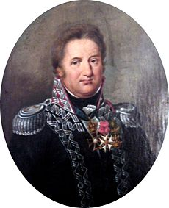
Jan Henryk Dąbrowski
02.08.1755r.-06.06.1818r.

Slide 2
Kim był?
-> polski generał
-> twórca Legionów Polskich we Włoszech
-> dowódca naczelnych wojsk polskich w 1813r.

Slide 3
Dlaczego pojawia się w hymnie?
Dąbrowski jest uważany za wzór patriotyzmu i poświęcenia dla ojczyzny dlatego, że był bardzo ważny w dziejach Polski. W czasie powstania kościuszkowskiego bronił Warszawę i pojechał na wyprawę do Wielkopolski. Po upadku insurekcji nie przyjął propozycji służby w armii pruskiej i rosyjskiej, lecz dążył w poszukiwaniu dróg odbudowy Polski.

Slide 4
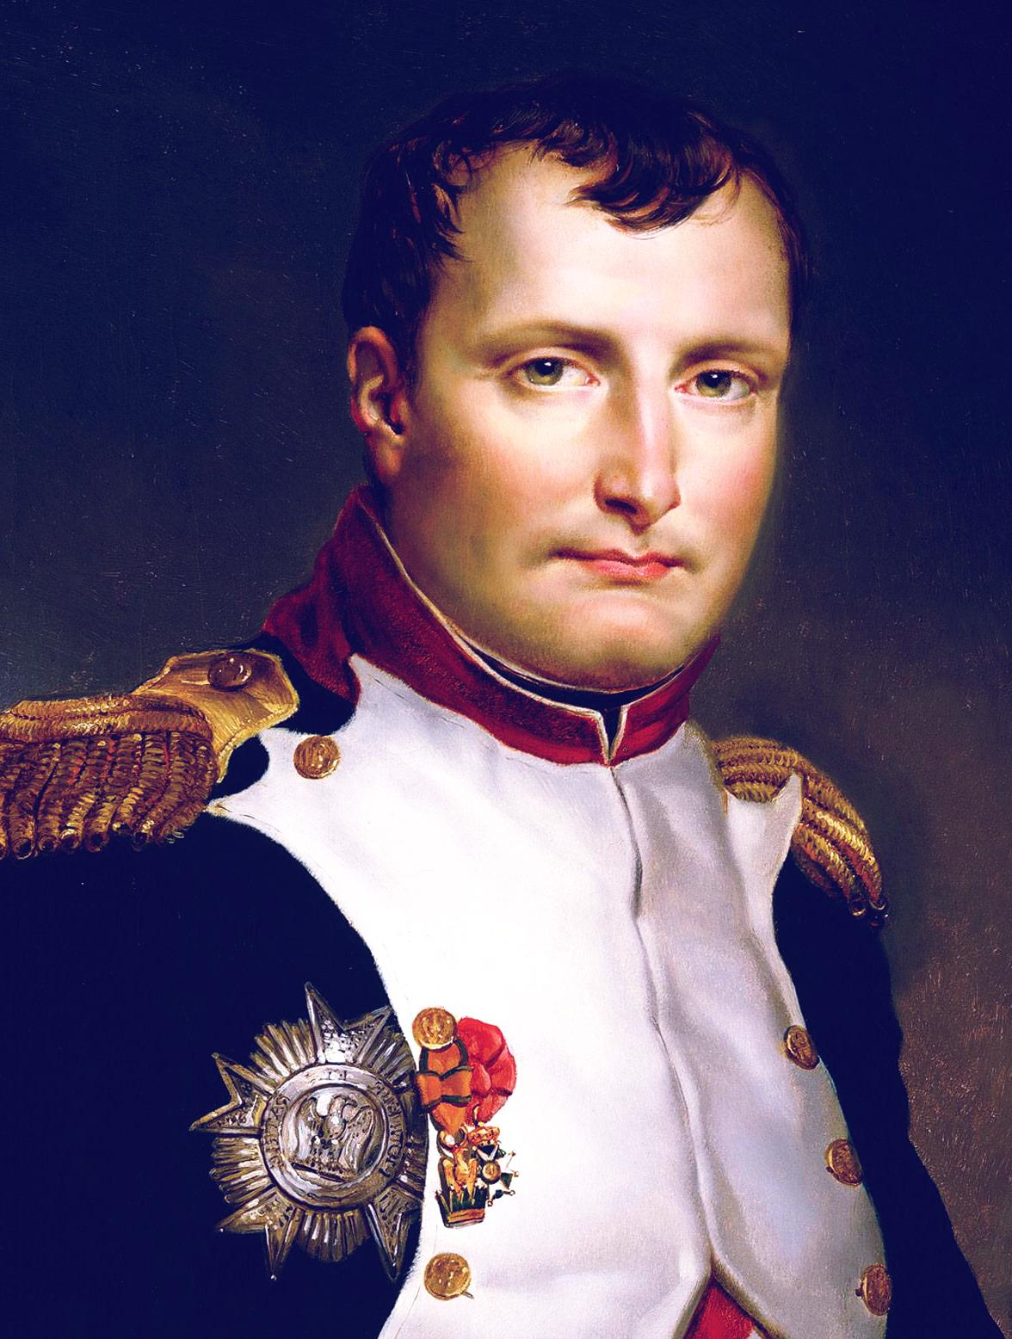
Napoleon Bonaparte
15.08.1769r.-05.05.1821r.

Slide 5
Kim był?
-> Francuzki wojskowy
-> cesarz Francuzów w latach 1804-1815
-> prezydent w latach 1802-1805
-> król Włoch w latach 1805-1814
-> Suweren Wyspy Elba od 11.04.1814 do 20.03.1815

Slide 6
Dlaczego pojawia się w hymnie?
Bonaparte pojawia się w hymnie, ponieważ dzięki niemu Polacy mieli jakiekolwiek szanse w bitwie. Dzięki niemu utworzone zostało Księstwo Warszawskie kiedy to Prusy, Rosja i Austria podzielili między siebie Polskę. Napoleon bardzo cenił Polaków, a oni jego.

Slide 7
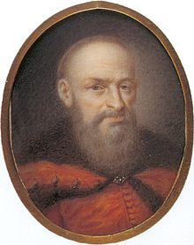
Stefan Czarniecki
1599-16.02.1665r.

Slide 8
Kim był?
-> polski dowódca wojskowy
-> kasztelan kijowski (1652r.)
-> starosta kowelski (1655r.)
-> regimentarz (1656r.)
-> wojewoda ruski (1657r.)

Slide 9
Dlaczego pojawia się w hymnie?
Stefan Czarniecki przez całe życie wsławił się w obronie kraju w wielu wojnach, w szczególności chodzi o "potop szwedzki". Jest uznawany za wzór patriotyzmu.

Slide 10
Potop szwedzki
w hymnie jako ZABÓR SZWEDZKI

Slide 11
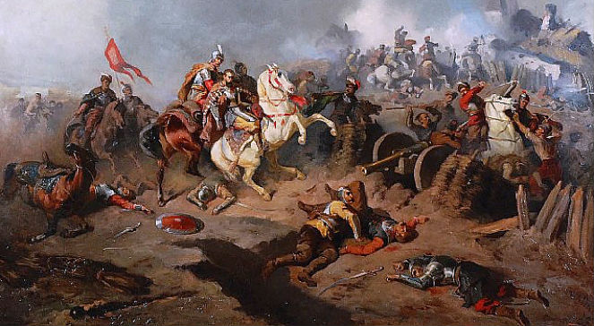
Najazd Szwecji na Rzeczpospolitą w 1655 w czasie II wojny północnej (1655–1660). Formalnie zakończył go pokój w Oliwie zawarty w 1660. Wojna ta prowadzona była nie tylko przez Szwecję, w czasie wojny zmieniały się zarówno sojusze, jak i siły obu stron.
Obraz Józefa Brandta z 1870 roku

